Slide 1
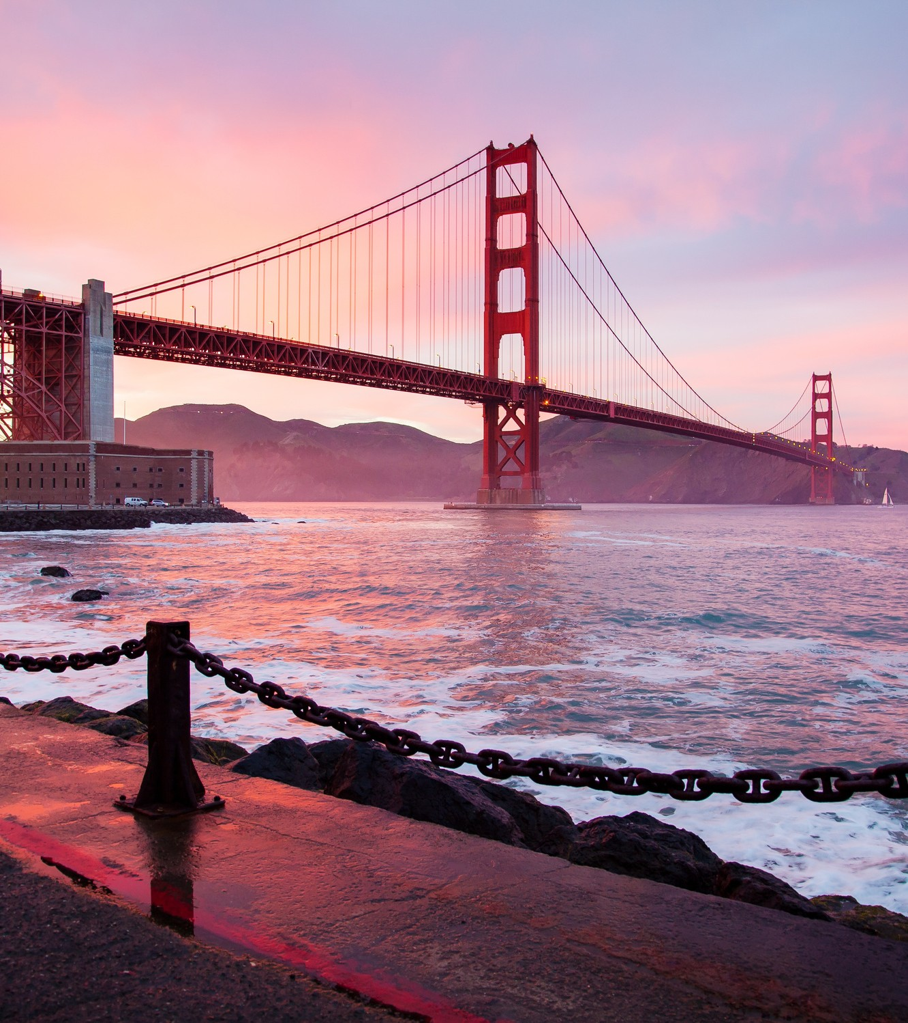
USA
NA DOSAH
we feel travel
www.usanadosah.com

Slide 2
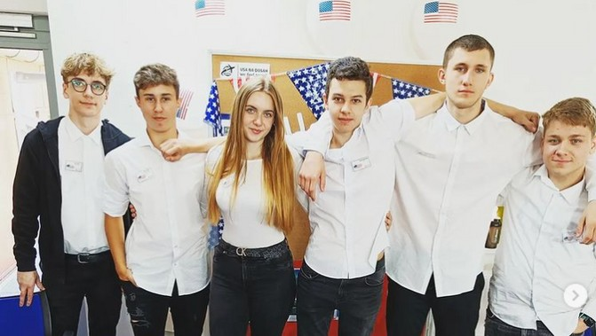
O
Jsme malá fiktivní firma z Integrované střední školy hotelového provozu, obchodu
a služeb Příbram. Naše firma se zabývá pořádáním zájezdů do USA. Náš tým se skládá z 8 lidí a všichni máme společnou jednu věc, a to vášeň k USA.
Nás
www.usanadosah.com
1

Slide 3
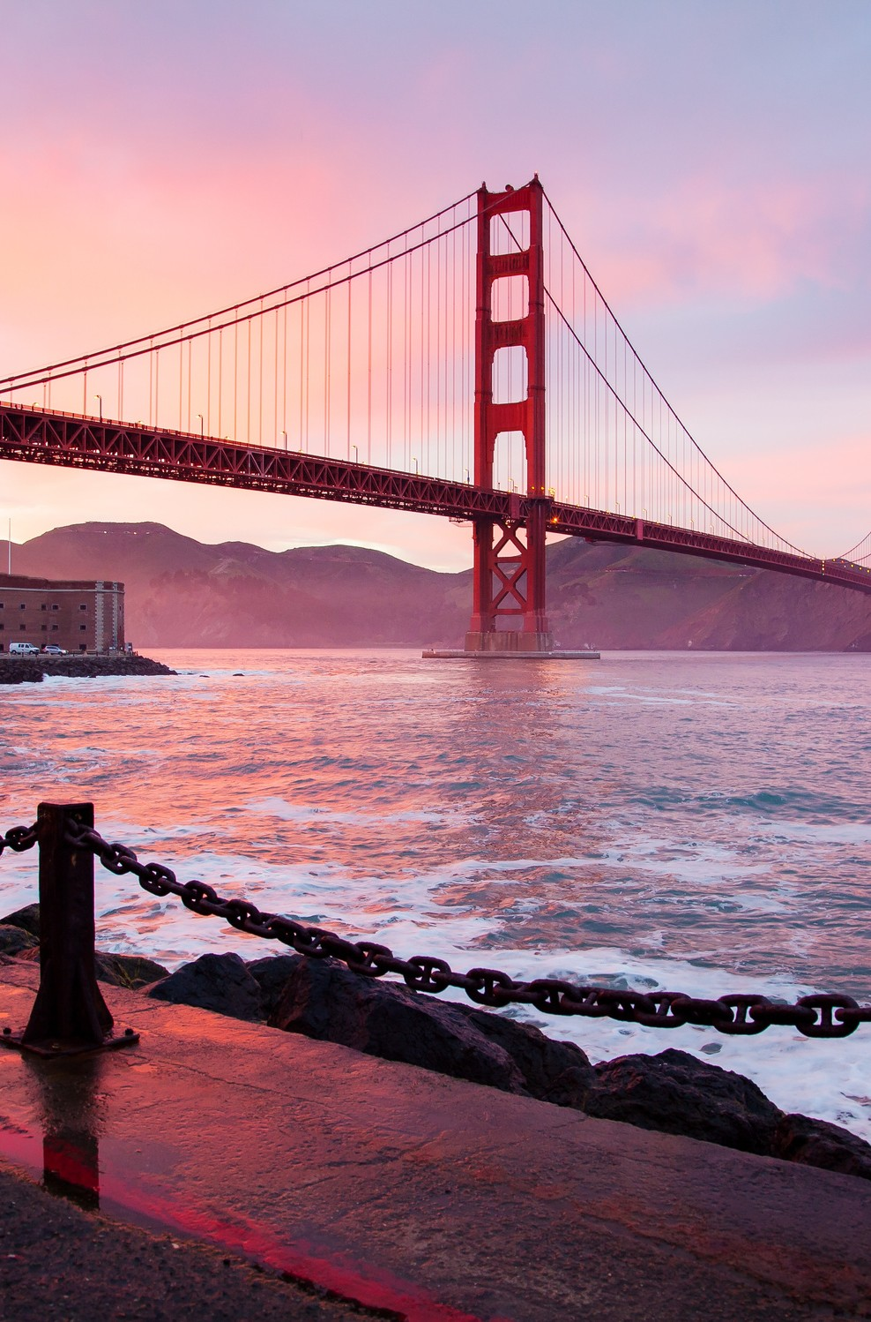
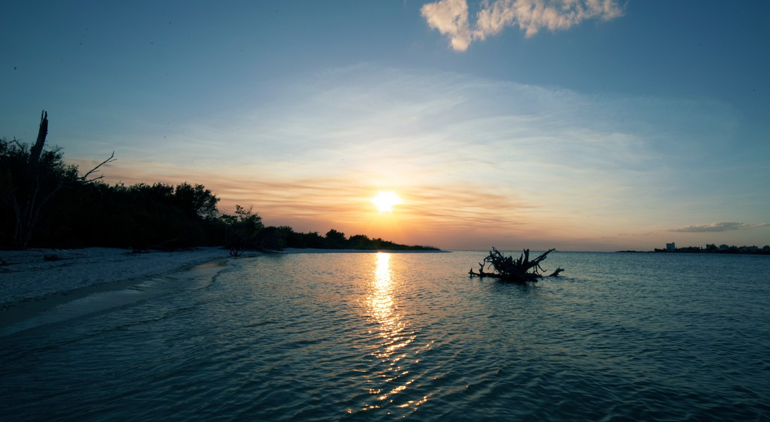
Zájezdy
Naše cestovní kancelář se soustředí jen na USA, a proto se snažíme naše zájezdy udělat co nejlépe. Dnes nabízíme již 8 zájezdů a každý z nich je v něčem jedinečný.
2

Slide 4
Naše nejpopulárnější zájezdy
L.A.
San Francisco
Aljaška
3
www.usandadosah.com

Slide 5
Náš cíl
Naším cílem je se prosadit na trhu cestovních kanceláří a tvořit tak silnou konkurenci jiným cestovním kancelářím, které tvoří zájezdy do USA.
www.usanadosah.com
4

Slide 6
Kontakty :
Telefonní číslo
+420 733695258
Instagram
@usanadosah
Webové stránky
www.usanadosah.com
Adresa
Gen. R. Tesaříka 114, Příbram I,
261 01 Příbram

Slide 7
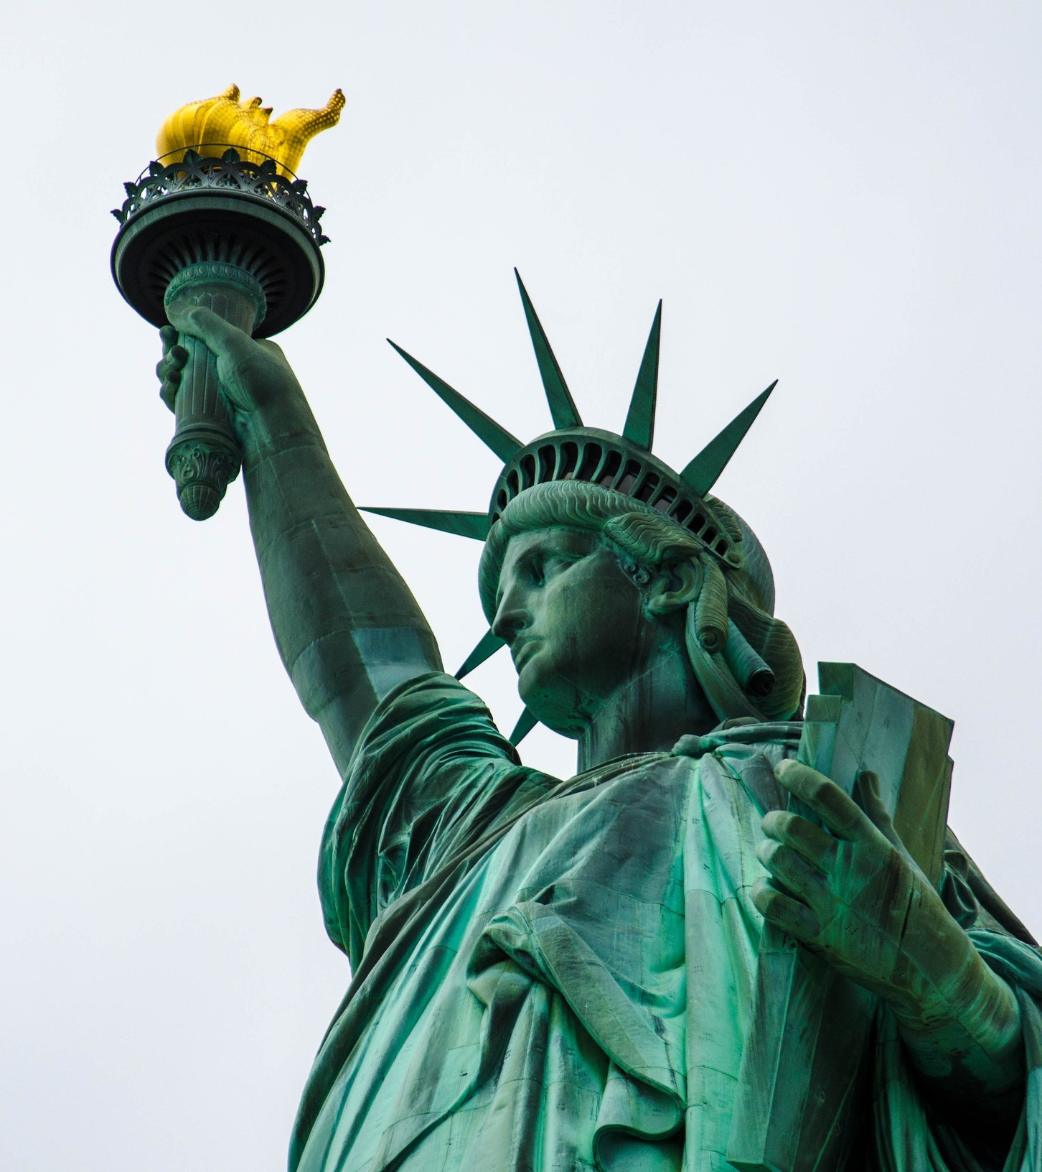
DĚKUJEME
ZA POZORNOST.
Happy around the world
www.usanadosah.com

